Slide 1
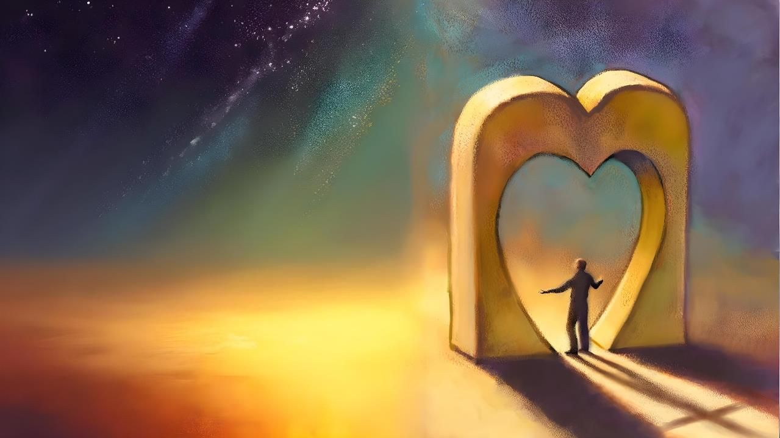
DE WET NALEVEN
Les 9 van 30 augustus 2025

Slide 2
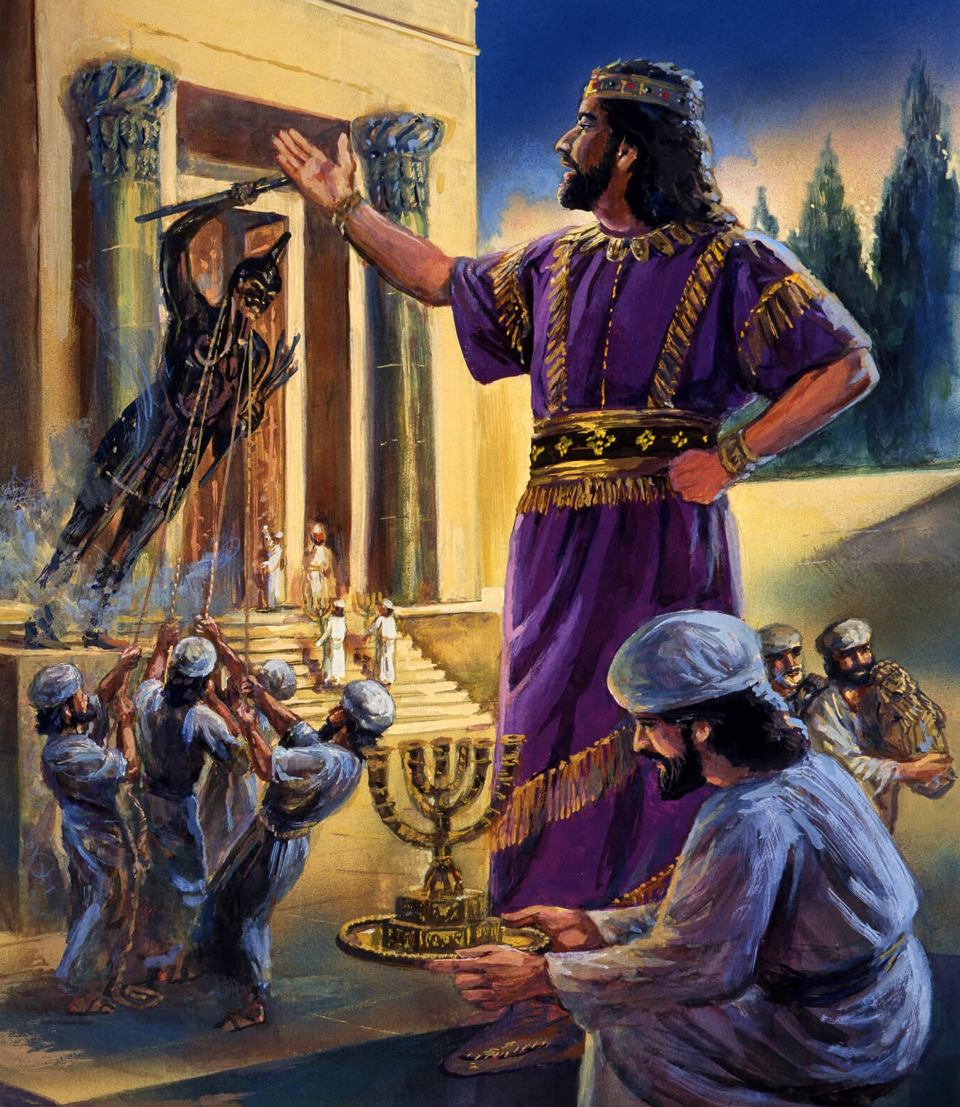
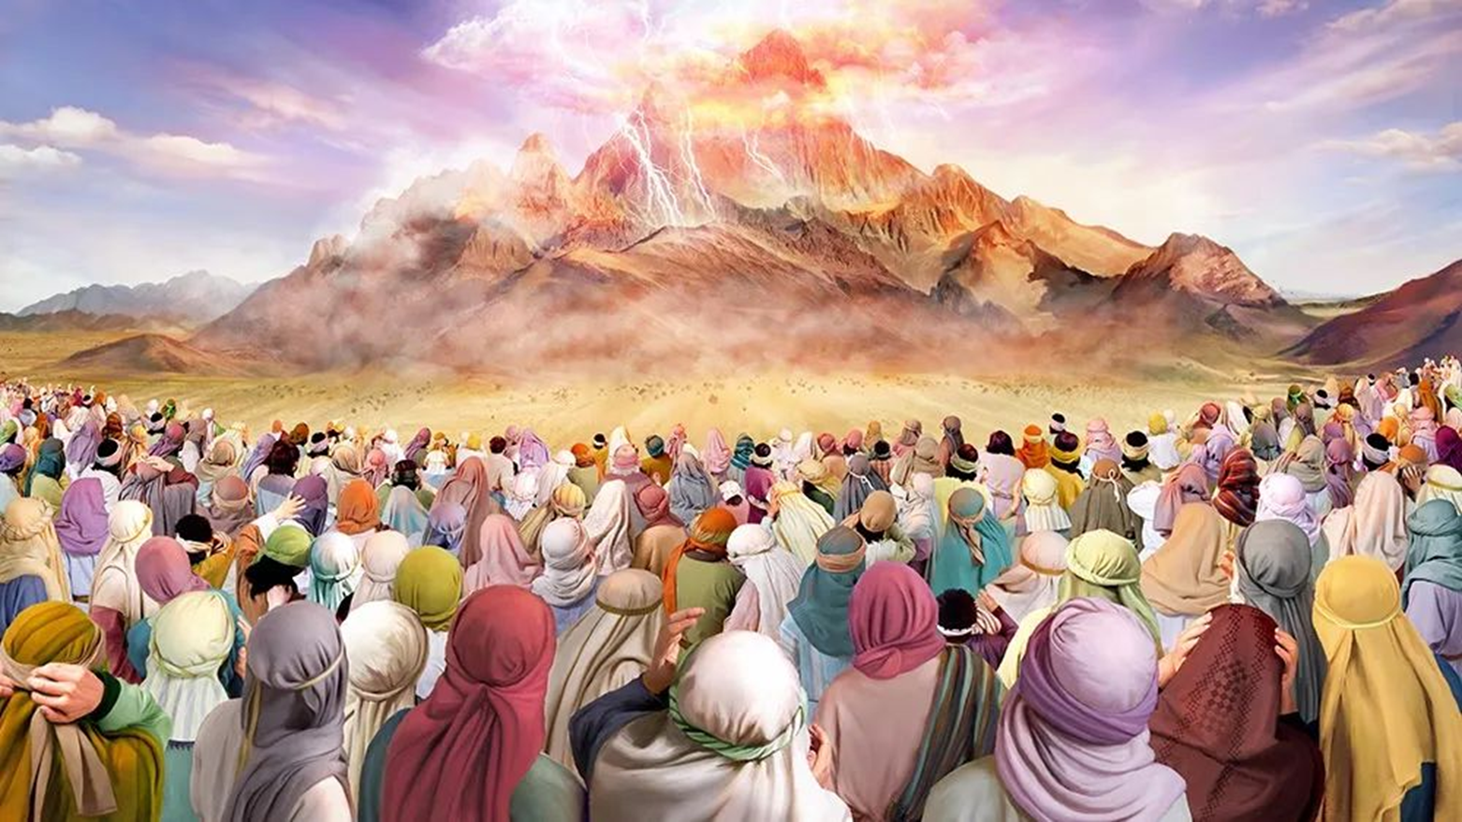
“Toen zei de HEERE tegen Mozes: Zo moet u tegen de Israëlieten zeggen: U hebt zelf gezien dat Ik met u vanuit de hemel gesproken heb. U mag naast Mij geen goden van zilver maken, en goden van goud mag u ook niet voor uzelf maken” Exodus 20:22-23, HSV

Slide 3

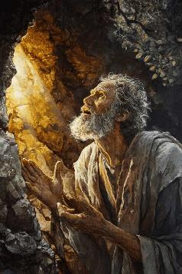
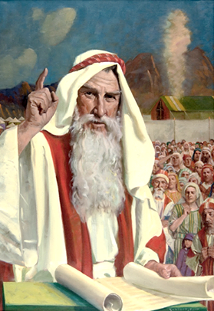
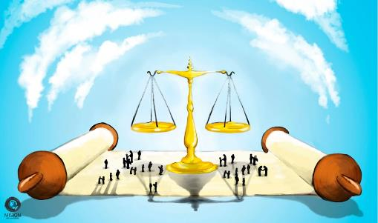


Na het verkondigen van de Decaloog vroeg het volk aan Mozes om de tussenpersoon te zijn tussen God en hen (Exodus 20:19). Vanaf dat moment gaf God de wetten aan Mozes en gaf hij ze door aan het volk.
Deze wetten, de "verbondswet", waren bedoeld om het leven van het volk Israël te reguleren en dus ook dat van ons (met de nodige aanpassingen aan onze huidige realiteit).
Ze zijn, kortom, de praktische toepassing van de Tien Geboden op specifieke gevallen van het dagelijks leven.
Hoe de wet na te leven:
  Hoe om te gaan met geweld (Exodus 21:1-32)
  Hoe te leven in de samenleving (Exodus 21:33-23:19)
  Hoe de overwinning te behalen (Exodus 23:20-33)
Hoe de wet te begrijpen:
  De wet van vergelding.
  Beloning en straf.

Slide 4
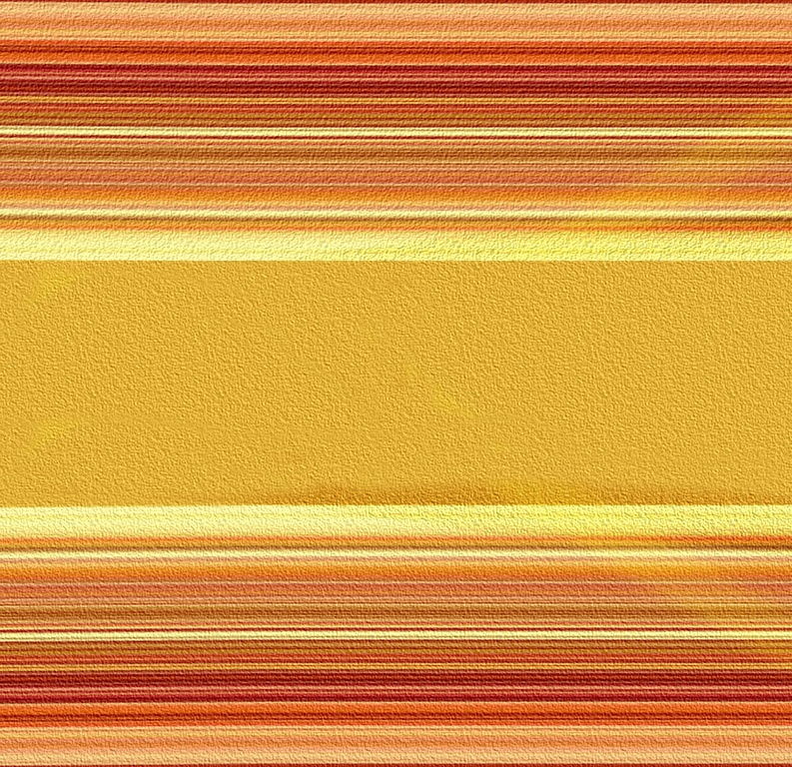
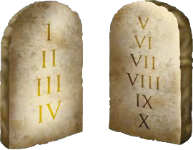

HOE DE WET NA TE LEVEN

Slide 5

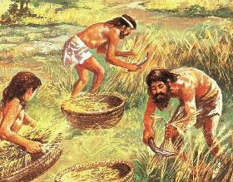
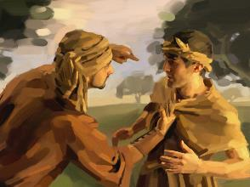
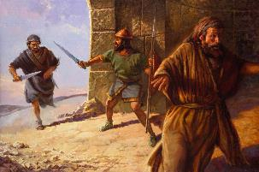
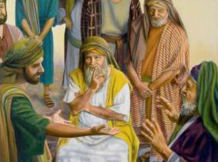
HOE OM TE GAAN MET GEWELD
zondag
“Wie iemand zó slaat dat hij sterft, moet zeker gedood worden.” (Exodus 21:12)
De verbondscode begint met het reguleren van drie vitale aspecten van de Hebreeuwse samenleving:
Slavernij (Ex. 21:2-11)
  Mannen werden na het zevende jaar vrijgelaten.
  Vrouwen waren, als ze niet trouwden, ook vrij.
  Een man kon een slaaf blijven als hij dat verkoos.
De doodstraf (Ex. 21:12-17)
  Voor de opzettelijke moordenaar.
  Want wie zijn ouders kwetst of vervloekt.
  Voor de ontvoerder.
Verwondingen (Ex. 21:18-32)
  Verplichting tot financiële compensatie.
  Als er een abortus plaats optreedt, moeten de rechter en de vrouw (met haar man) de boete opleggen.
Al deze wetten proberen misbruik en geweld tussen mensen te beteugelen.

Slide 6

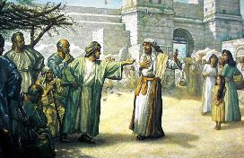
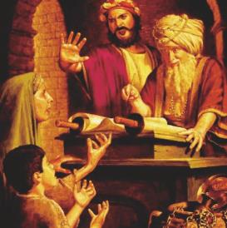
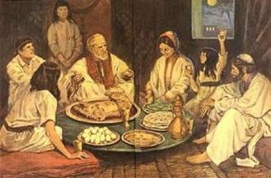
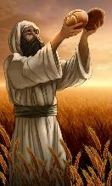
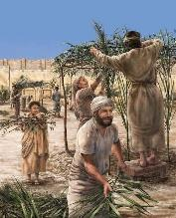
HOE TE LEVEN IN DE SAMENLEVING
“Wanneer iemand een maagd verleidt die niet in ondertrouw is, en hij met haar slaapt, moet hij haar voor zichzelf tot vrouw nemen door volledige betaling van de bruidsschat.” (Exodus 22:16 NBV)
maandag
God was niet tevreden om ons gewoon met "basiswetten" achter te laten en ons ze naar eigen goeddunken te laten toepassen. Hij zorgde ervoor dat hij concrete voorbeelden aanreikte, zodat we ze correct konden toepassen.
Deze voorbeelden omvatten dier-op-dier aanvallen (Ex. 21:35-36); uitlenen en verhuren (Ex. 22:14-15 ); voorhuwelijkse relaties (Ex. 22:16 ), enz.
Speciale nadruk wordt gelegd op het beschermen van de zwakken en gemarginaliseer-den, maar zonder hen onrechtvaardige voordelen te verlenen – dat wil zeggen, zonder het recht te verdraaien om hen te bevoordelen of te schaden (Ex. 22:21-23; 23:2-3, 6).
Omdat ze een verbond zijn tussen God en zijn volk, omvatten deze wetten ook de manier waarop we met Hem moeten omgaan. Naast de sabbatsrust was er de verplichting om de feesten te houden die ons herinneren aan onze bevrijding van de zonde, goddelijke bescherming en de glorieuze toekomst die op ons wacht.

Slide 7

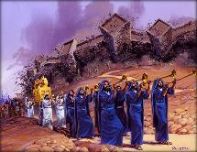
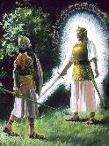
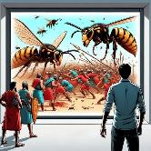
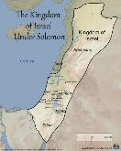
HOE DE OVERWINNING TE BEHALEN
God vertelt Israël wat te doen
Luister naar zijn stem, opdat God de vijand van zijn vijanden zal zijn (23:21-22)
Dien alleen God, zodat Hij alle ziekten kan wegnemen (23:24-26)
(c) Sluit geen verbond met de Kanaänieten; om hun goden niet te aanbidden (23:32-33)
God vertelt Israël wat Hij gaat doen
Hij zal Zijn Engel zenden om hen te bewaken en hen in [bescherming] te brengen (23:20)
De Engel zal voor hen uit gaan en hen naar Kanaän brengen [richting] (23:23)
Hij zal terreur zenden aan de inwoners (23:27)
Hij zal de wesp sturen om hen te verdrijven (23:28)
Hij zal hen geleidelijk verdrijven (23:29-30)
Hij zal hen overleveren aan Israël totdat zij heersen van de Middellandse Zee tot aan de Eufraat (23:31)
“Zie, Ik zend een Engel voor u uit om over u te waken op de weg en u te brengen naar de plaats die Ik gereedgemaakt heb.” (Exodus 23:20)
Waarom gaf God Abraham niet het land van de Kanaänieten? "Want de ongerechtigheid van de Amorieten is nog niet vol" (Gen. 15:16).
Na vier eeuwen van genade hadden de Kanaänieten hun gedrag niet veranderd. Het was tijd om het land aan Israël over te dragen... vredig! (Ex. 13:17)
Als God hen uit Egypte had geleid zonder dat ze hoefden te vechten, de zee in tweeën had gespleten, hen op wonderbaarlijke wijze had gevoed en hen had geleid met Zijn engel... zou Hij hen Kanaän niet kunnen geven zonder dat ze ervoor hoeven te vechten?
dinsdag

Slide 8
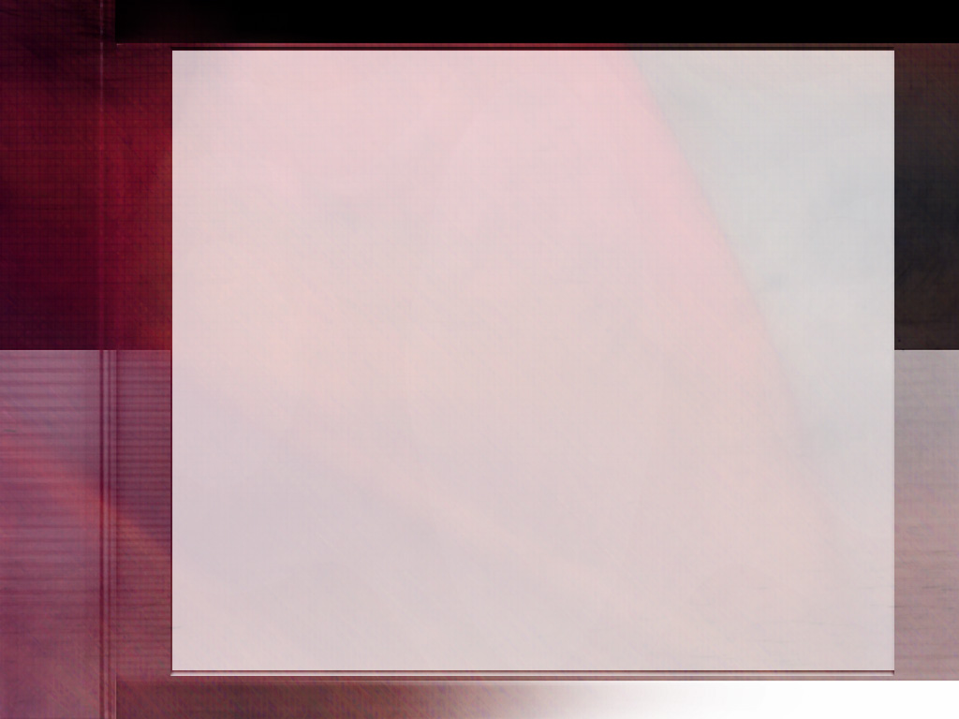
“Door de eeuwen heen is Gods wet bewaard gebleven als de hoogste standaard van moraliteit. Niet alle uitvindingen van de wetenschap of de verbeelding van vruchtbare geesten zijn in staat geweest om één essentiële taak te ontdekken die niet door deze code wordt gedekt.
Gods wet is de zekerheid van leven en eigendom en vrede en geluk. Het werd gegeven om ons huidige en eeuwige welzijn veilig te stellen.”
Ellen G. White (The Upward Look, 7 oktober)

Slide 9

HOE DE WET TE BEGRIJPEN

Slide 10

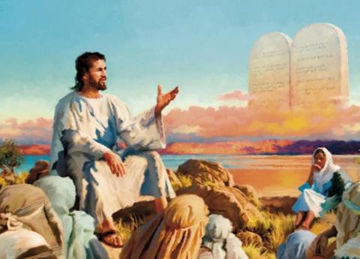


DE WET VAN VERGELDING
woensdag
“oog voor oog, tand voor tand, hand voor hand, voet voor voet,” (Exodus 21:24)
Toen Jezus de Bergrede hield, schafte Hij de wet van vergelding af (Mt. 5:38-42) ... Of deed Hij dat niet?
De zin “u hebt gehoord dat er is gezegd ... maar ik zeg u" schafte geen enkele wet af (Jezus gebruikte dezelfde uitdrukking voor "gij zult niet doden" of "gij zult geen overspel plegen", maar hij was nooit van plan ze af te schaffen). In feite heeft Jezus de Wet altijd uitgebreid, verbeterd en haar de ware betekenis gegeven.
Het was nooit de ware bedoeling van de wet van vergelding dat iemand zijn oog of zijn hand zou verliezen omdat hij een ander kwaad had gedaan.
Deze wet is opgesteld met de bedoeling wraak te voorkomen, een einde te maken aan bloedvetes en vergelding zonder voorafgaand onderzoek. De schade moest door rechters worden beoordeeld en vervolgens werd een passende geldelijke vergoeding vastgesteld en betaald. Deze praktijk is ontstaan om te voorkomen dat mensen het recht in eigen handen zouden nemen. Er moest gerechtigheid geschieden, maar in overeenstemming met Gods Wet.

Slide 11
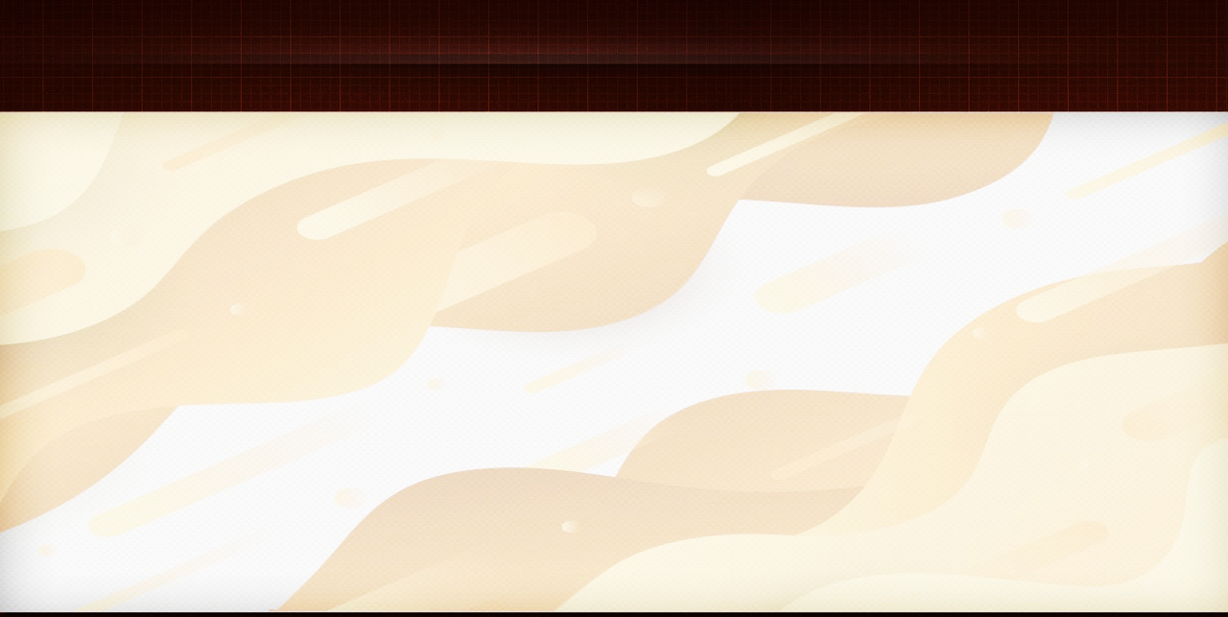


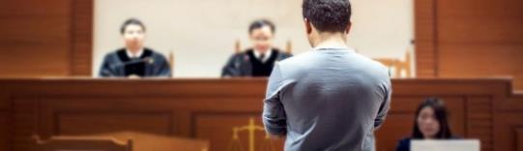
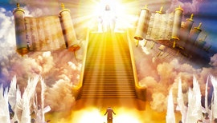
BELONING EN STRAF
donderdag
“Maar voor het geval dat hij het er niet op toelegde, maar God het zijn hand liet overkomen, zal Ik voor een plaats voor u zorgen waar hij naartoe kan vluchten.” (Exodus 21:13)
Het verlangen naar wraak zit diep in ons geworteld. En het staat altijd in verhouding tot het onrecht dat we hebben ervaren: "Als hij mij dit heeft aangedaan, zal ik hem meer aandoen."
Jezus nodigt ons uit om het tegenovergestelde te doen van wat we verlangen: het kwade vergelden met het goede (Mt. 5:44). Dus waar is gerechtigheid? Wie betaalt de dader wat hij verdient?
God vertelt ons niet dat de agressor niet gestraft zal worden, of dat er wraak genomen zal worden voor welke daad dan ook. Maar Hij zegt ons wel duidelijk dat Hij de wreker zal zijn (Rom. 12:19-21).
Hoewel persoonlijke wraak in het verbondswetboek wordt getolereerd, werd het beteugeld door het creëren van een gerechtelijk systeem om misbruik te voorkomen (Ex. 21:12-13, 22; 22:8-9).
Niemand kan tegelijkertijd de rol van rechter, jury en beul op zich nemen. Als er een straf moet worden opgelegd, moet dat gebeuren via een eerlijk gerechtelijk proces. En Christus zal de opperste en laatste Rechter zijn.

Slide 12
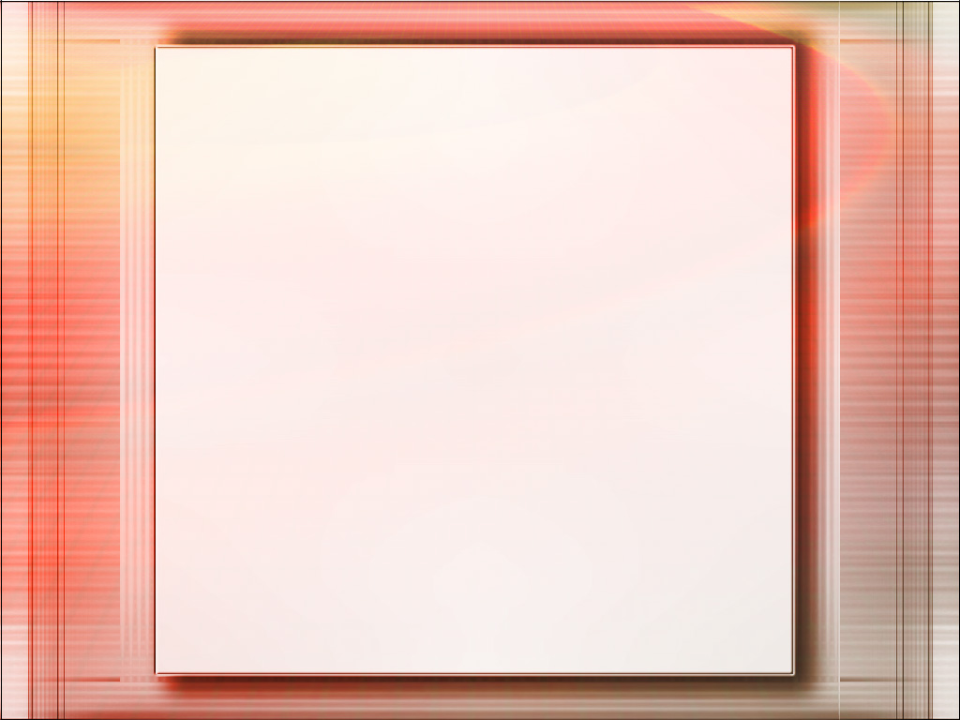
“Als Schepper van alles is God heerser over alles en Hij is verplicht om Zijn wet in het hele universum te handhaven. Als we minder van Zijn schepselen zouden eisen dan gehoorzaamheid aan Zijn wet, zouden we hen aan de ondergang overlaten. Als we de overtreding van Zijn wet niet bestraffen, zouden we het universum in verwarring brengen. De morele wet is Gods barrière tussen de menselijke handelende persoon en de zonde. Zo heeft oneindige wijsheid de mensen het onderscheid tussen goed en kwaad, tussen zonde en heiligheid voor ogen gesteld.”
Ellen G. White (De tekenen van de tijd, 5 juni 1901)

